Slide 1
Habiter un espace touristique
La Grande Motte et le travail tourisque
+ deux exemples de manuels

Slide 2
Séance :
Travailler dans un espace touristique : l’exemple de La Grande Motte

Slide 3
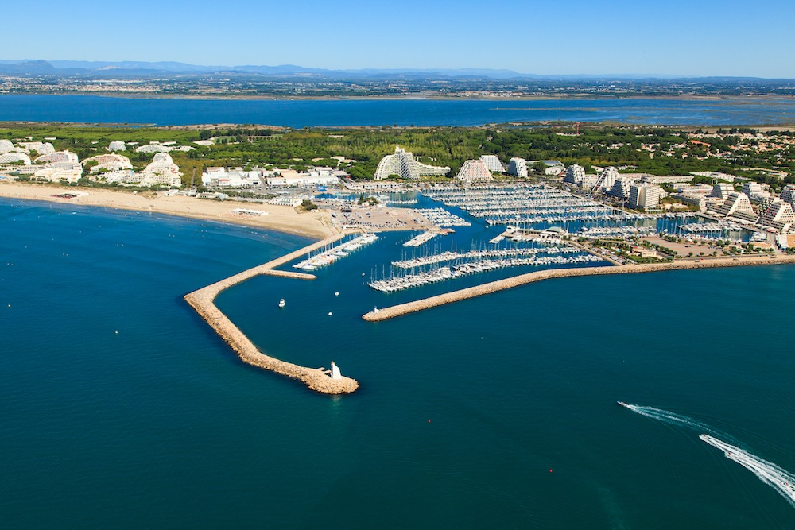
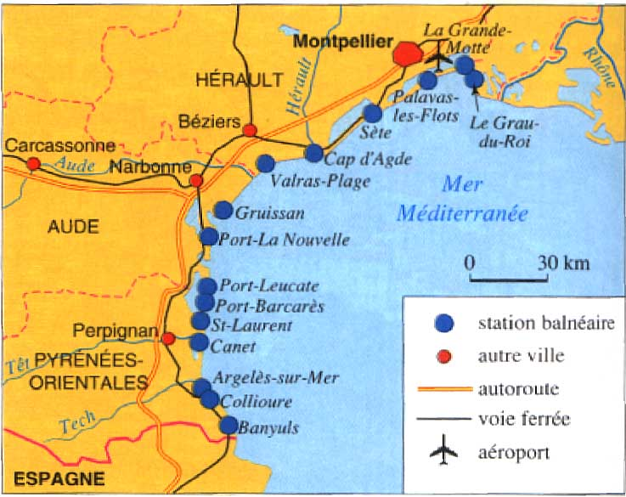
Introduction :
description de la photographie, émission d’hypothèses sur l’activité dominante, localisation sur une carte.

Slide 4
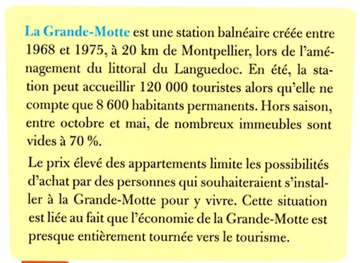
Apport par l’enseignant (à l’oral) en reprenant quelques informations contenues dans le texte ci-dessous - les élèves pourraient compléter une petite fiche d’identité de La Grande Motte) : nom, localisation en France, nombre d’habitants résidents, nombre d’habitants l’été).

Slide 5
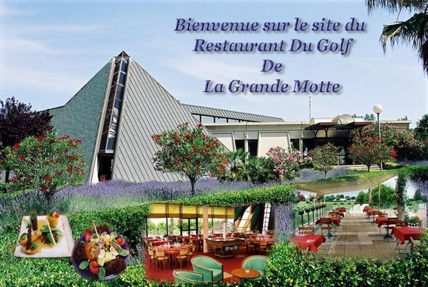
Document publicitaire utilisable soit pour identifier les personnes présents dans le restaurant (touristes, habitants mais aussi travailleurs : serveurs, cuisiniers, etc.) donc la thématique du travail, autre possibilité d’exploitation du document : l’évaluation sommative

Slide 6
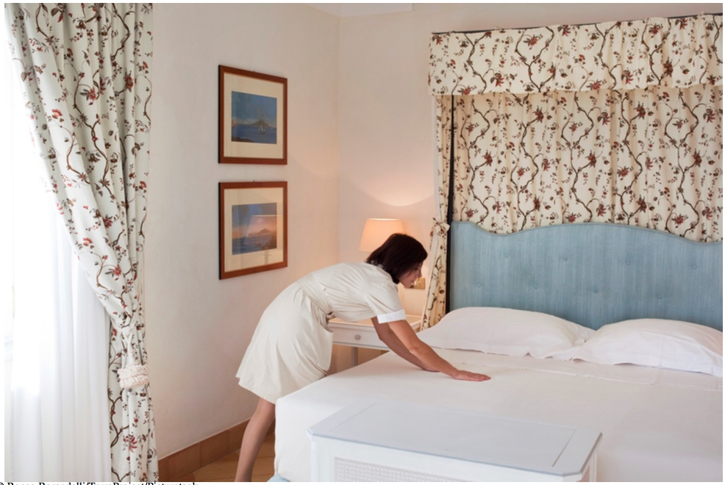
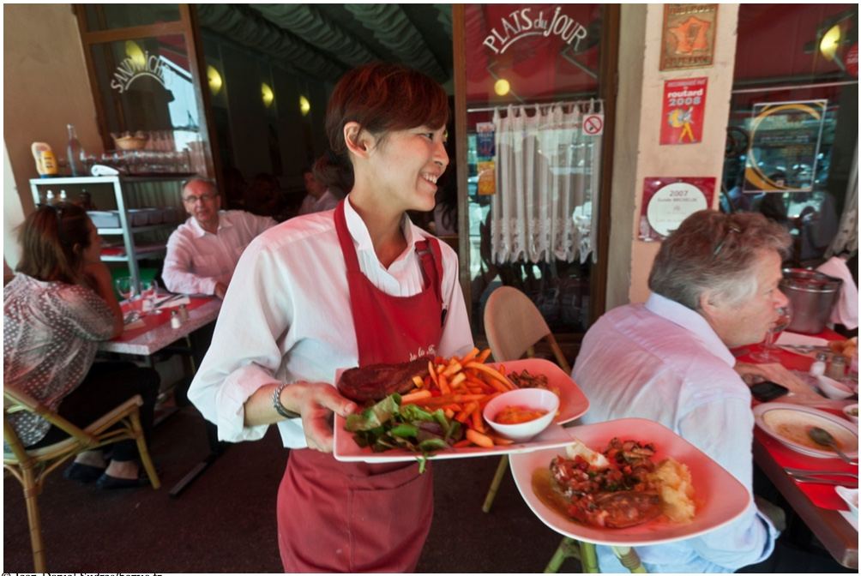
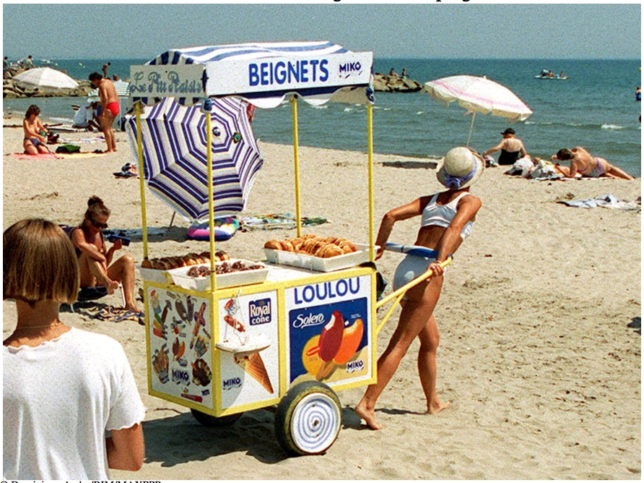
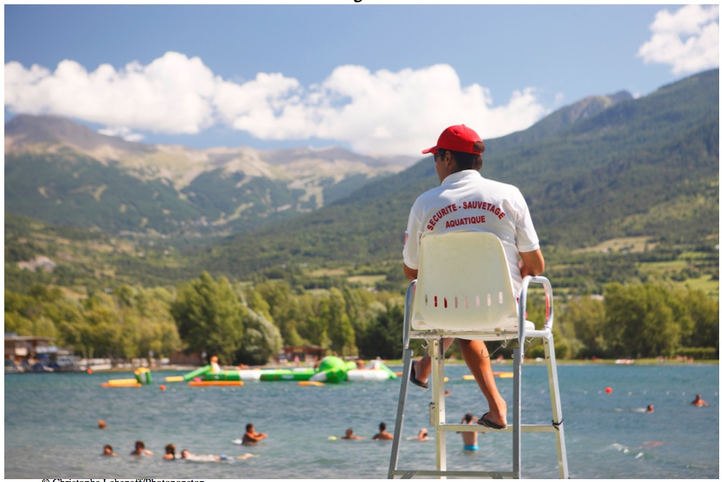
Documents à l’étude en autonomie numérotés de 1 à 4

Slide 7
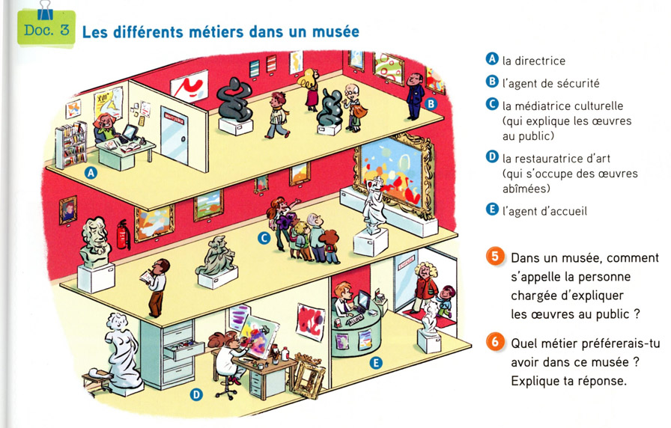
N° | Où se trouve la personne ? | Que fait la personne ? | Quel est son métier ? | Avantages/ Inconvénients | Autres métiers associés ?
Tableau de saisie pour les 4 documents à étudier en autonomie
Documents complémentaires (non obligatoires) : soit celui-ci-dessous, soit celui page suivante

Slide 8
Document complémentaire (éventuel) sur la notion de travail saisonnier : l’idéal aurait été de trouver un témoignage concernant la Grande Motte (mais rien n’empêche de changer un nom de lieu…)

Slide 9
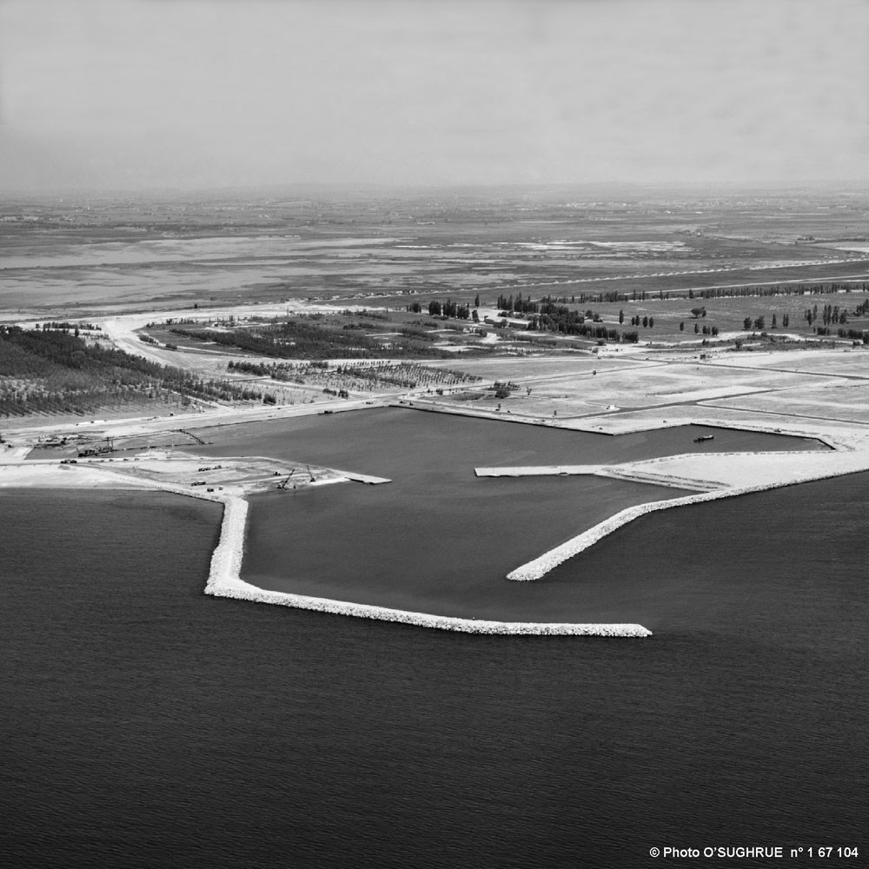
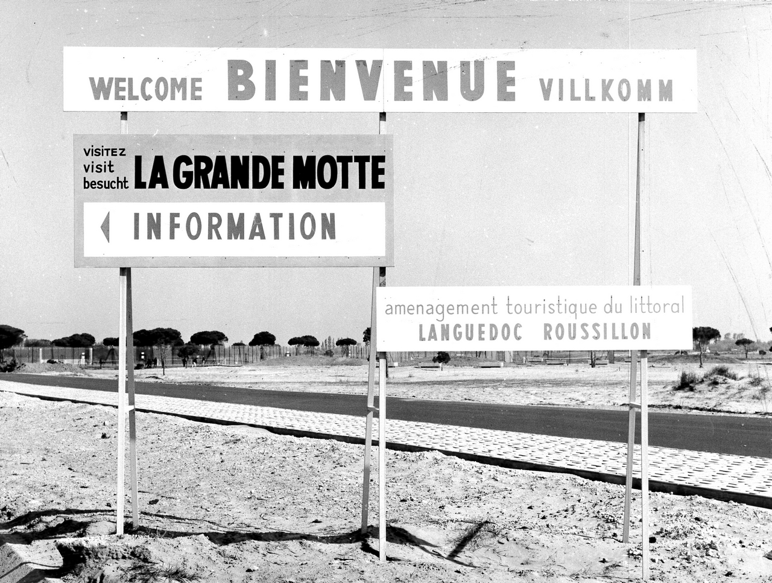
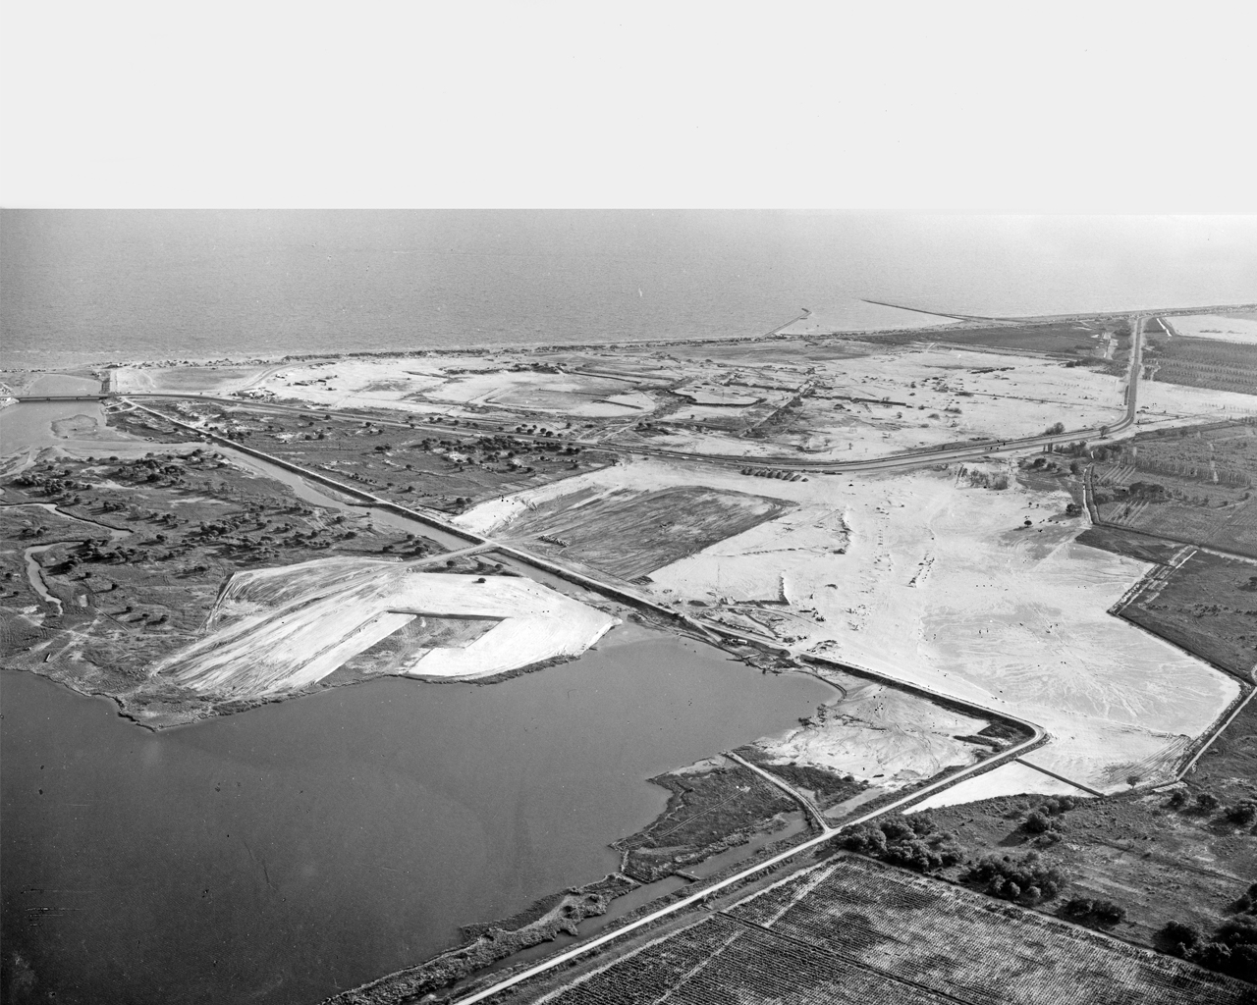
Photographies exploitables notamment les deux de droite dans un exercice de comparaison

Slide 10
Histoire-géographie, CM1,
Citadelle, Hachette, 2016

Slide 11
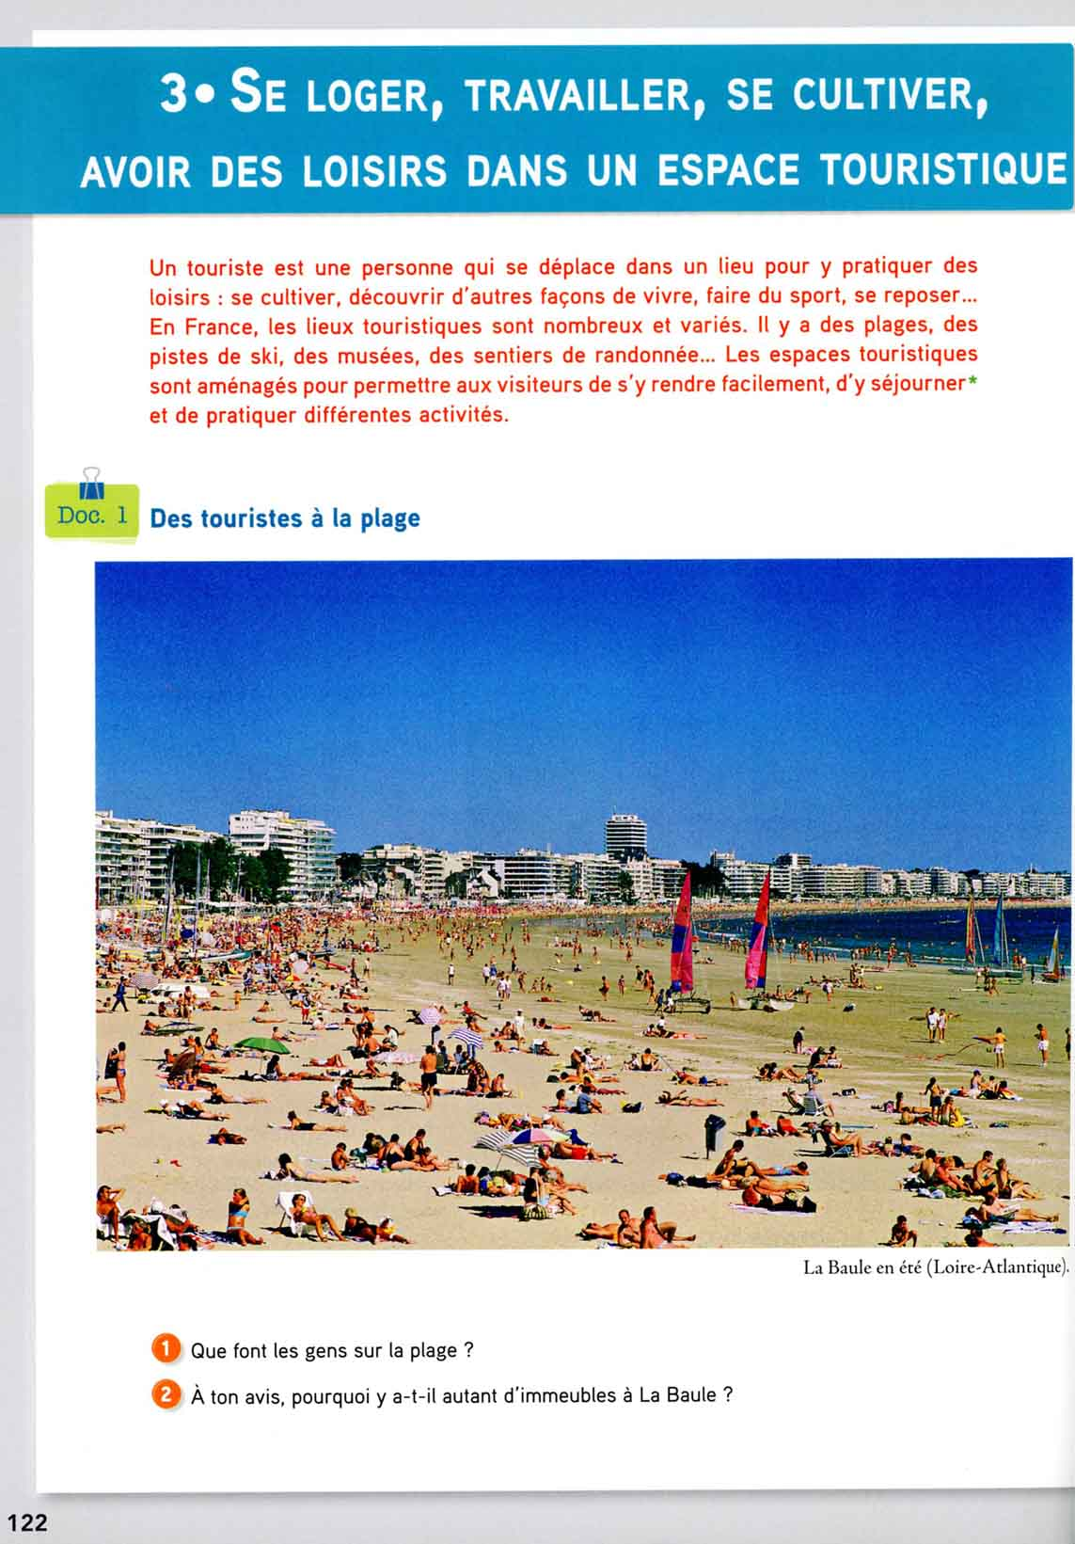

Slide 12
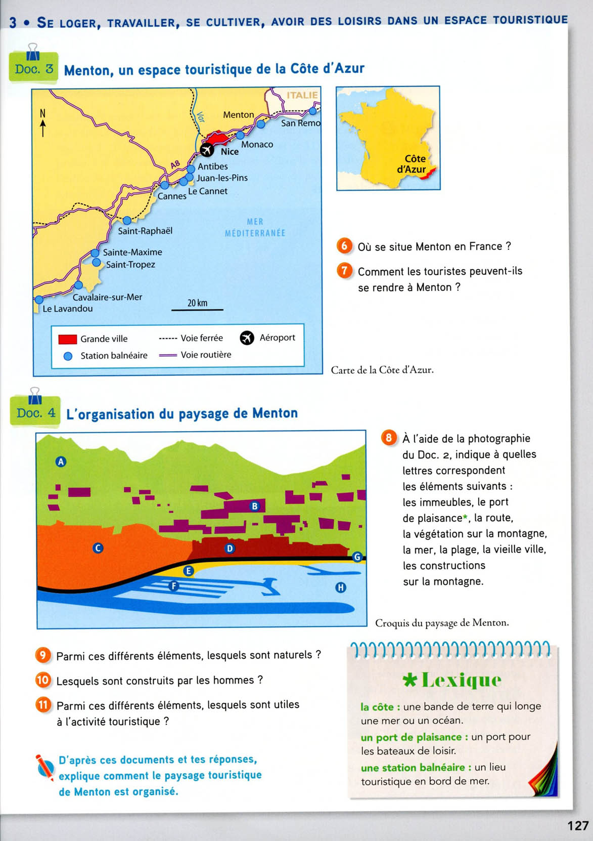

Slide 14
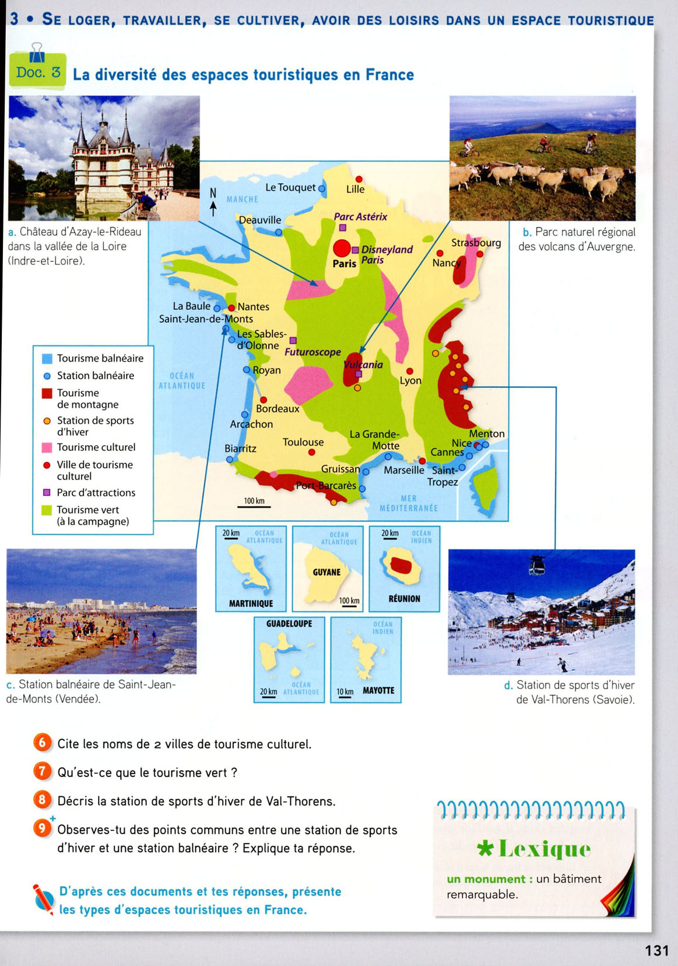
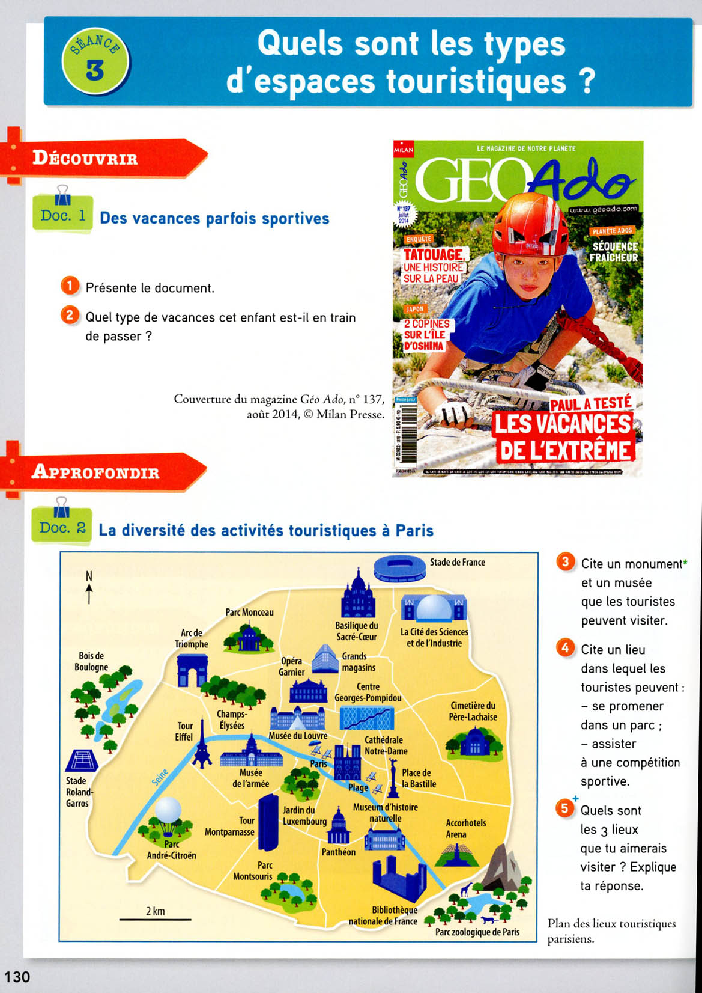

Slide 15
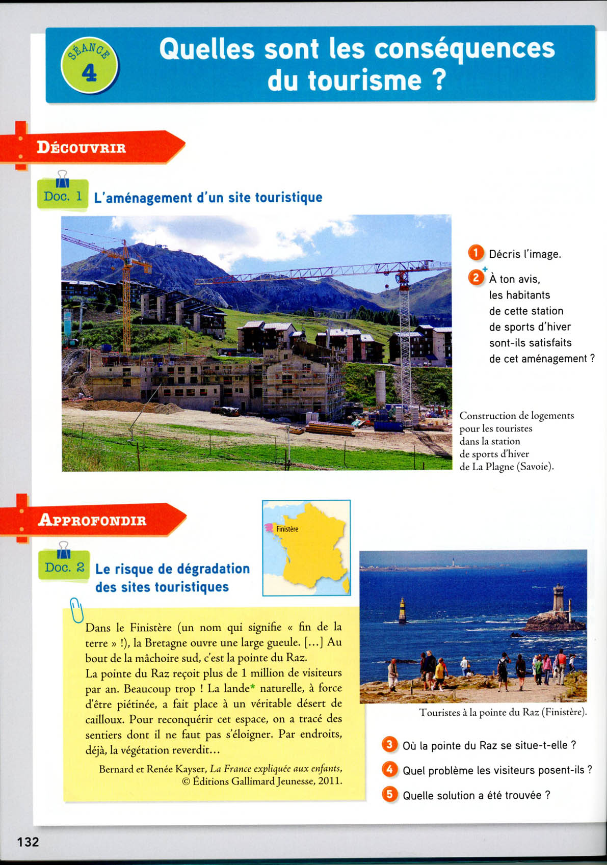

Slide 17
Géographie, CM,
Odysséo, Magnard, 2017

Slide 18
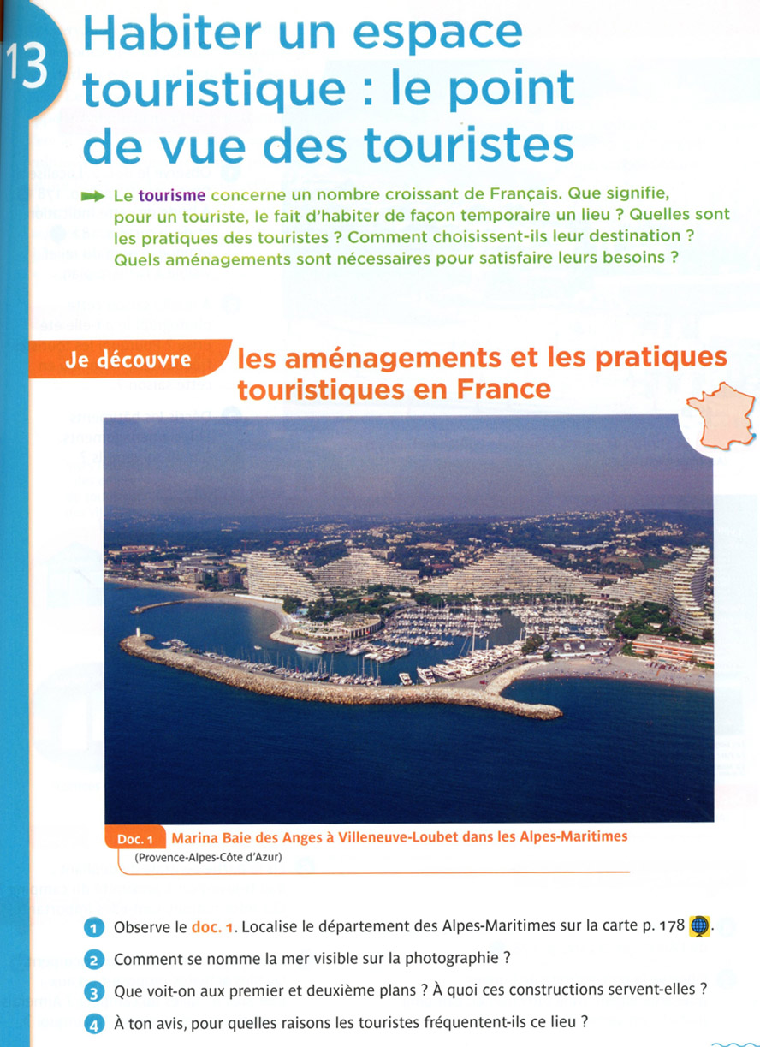
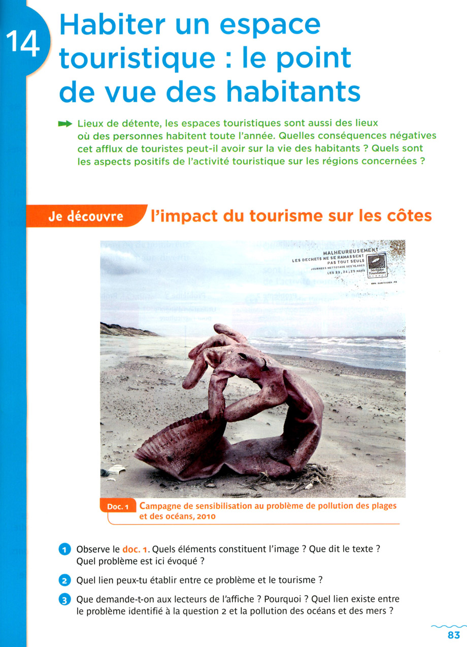

Slide 19
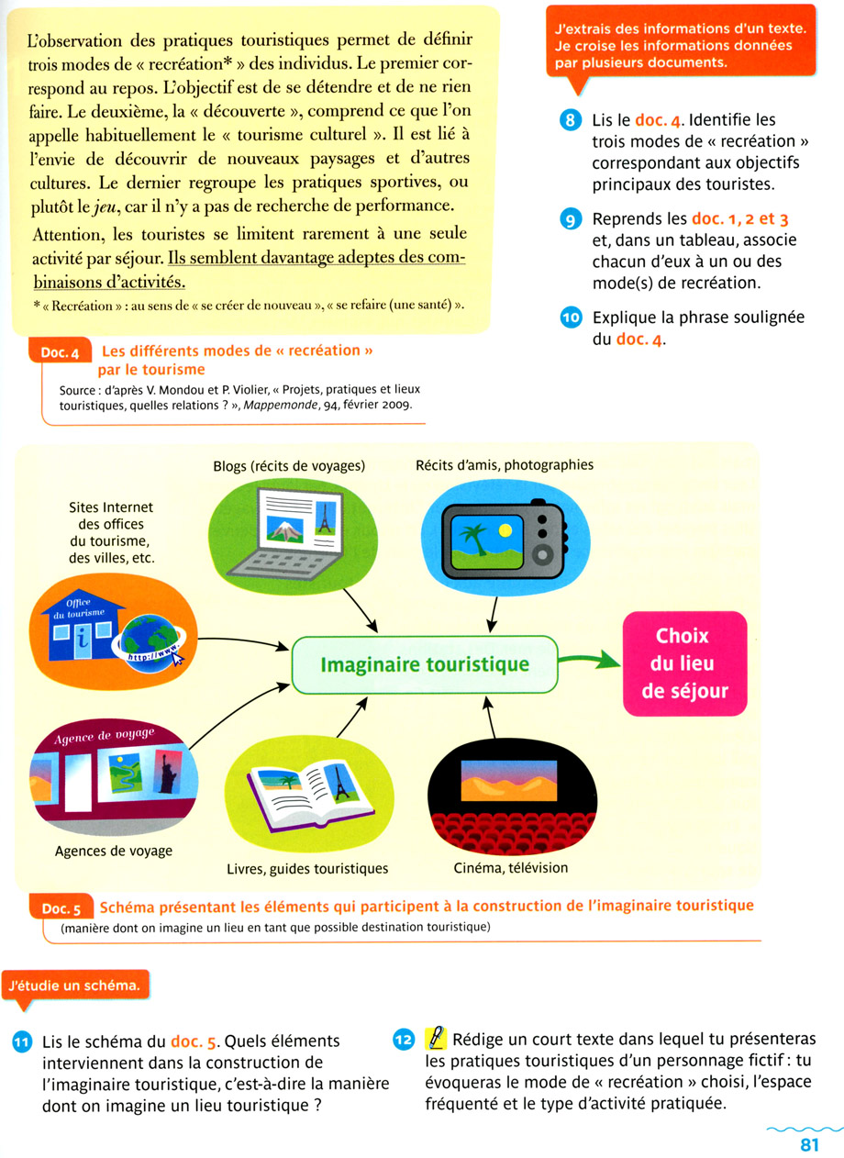

Slide 20
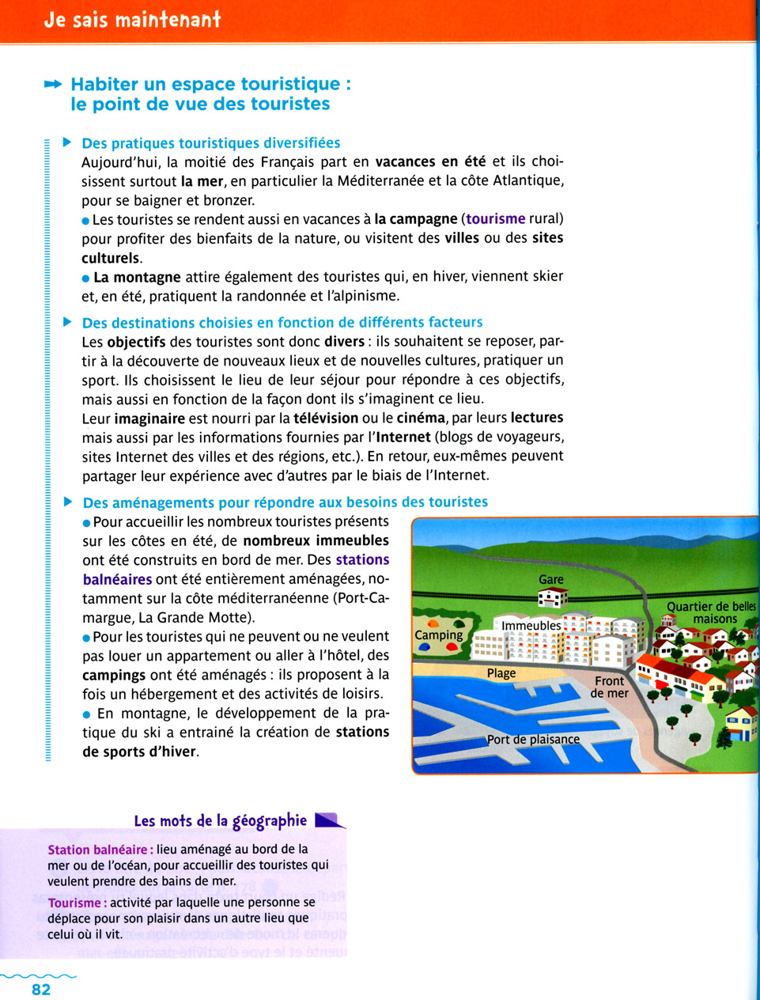

Slide 21
